Slide 1
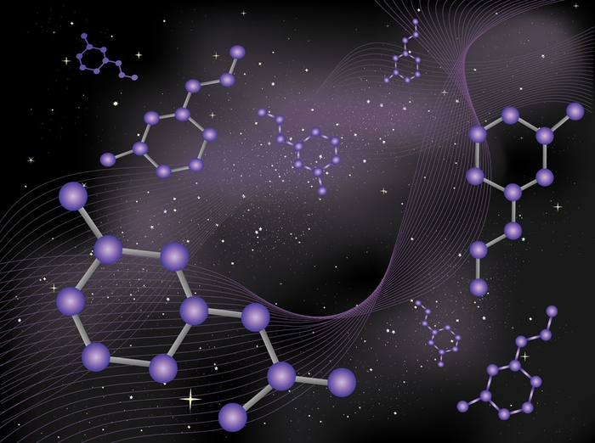
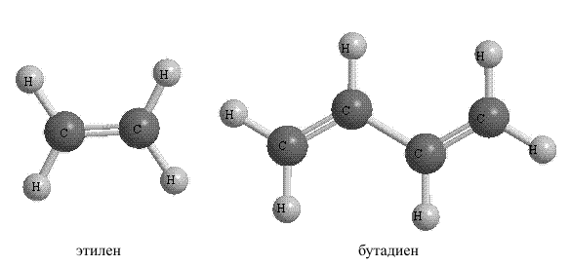
ПЕРВОЕ ПОЛОЖЕНИЕ ТЕОРИИ А.М. Бутлерова
Атомы в молекулах органических
веществ соединяются последовательно
в соответствии с их валентностью.

Slide 2
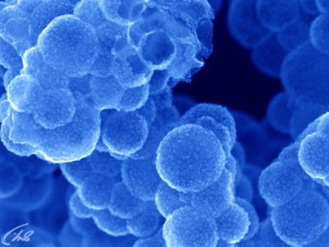
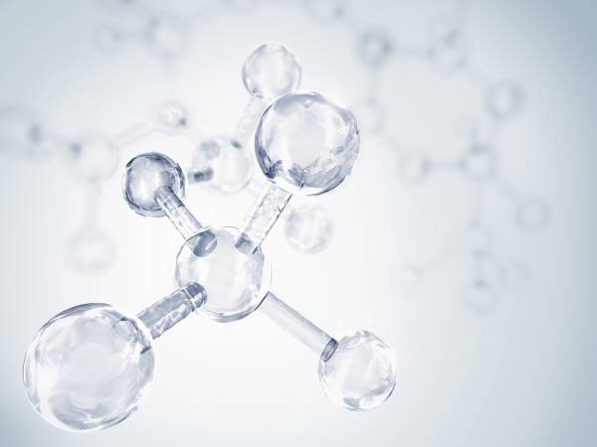
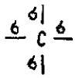
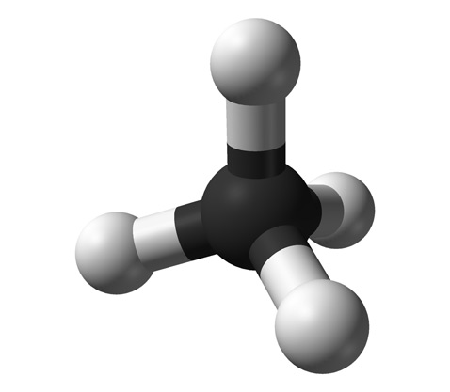
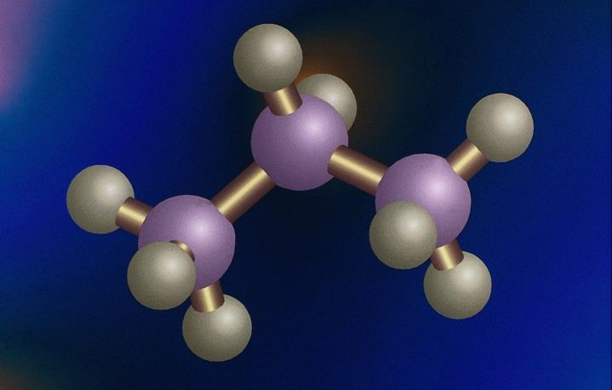
ВАЛЕНТНОСТЬ
АТОМ УГЛЕРОДА В ОРГАНИЧЕСКИХ СОЕДИНЕНИЯХ МОЖЕТ НАХОДИТСЯ В ТРЕХ ВАЛЕНТНЫХ СОСТОЯНИЯХ:
это число химических связей, которое образует атом.
ПЕРВОЕ:
ВТОРОЕ:
ТРЕТЬЕ:
Атом углерода соединен с двумя атомами, образует две δ-связи и две π-связи.
Атом углерода соединен с четырьмя атомами, образует четыре δ-связи.
Атом углерода соединен с тремя атомами, образует три δ-связи и одну π-связь.

Slide 3
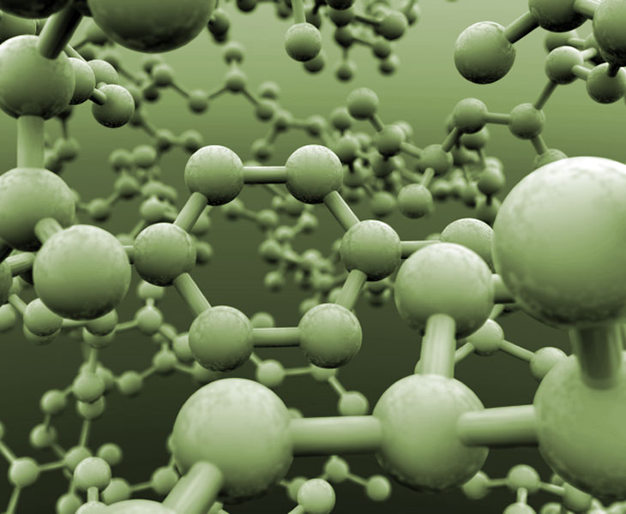
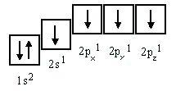
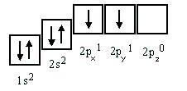
ОСНОВНОЕ СОСТОЯНИЕ «С»
ВАЛЕНТНОСТЬ II
ВОЗБУЖДЕННОЕ СОСТОЯНИЕ «С»
ВАЛЕНТНОСТЬ IV

Slide 4
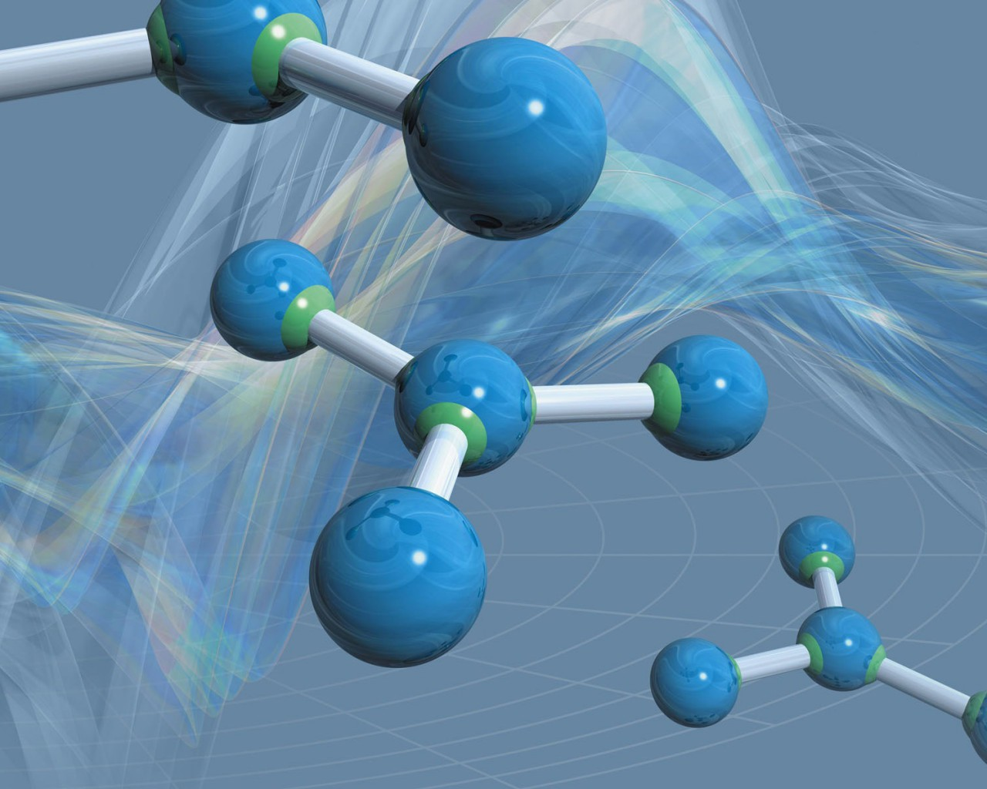
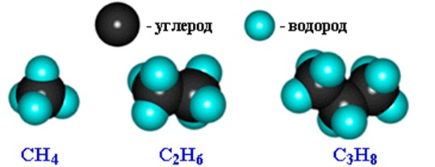
УГЛЕВОДОРОДЫ (УВ)
Это простейшие органические вещества, молекулы которых состоят из
атомов только двух элементов: «Н» и «С». Например: СН₄ ; С₂Н₆ и т.д.

Slide 5
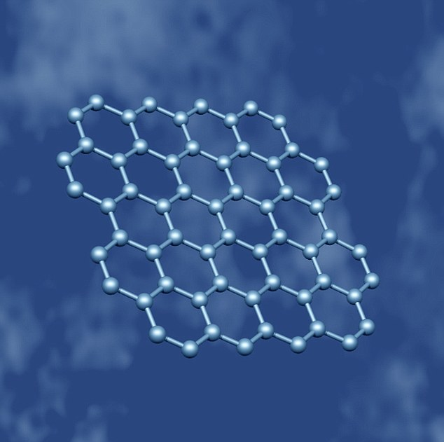
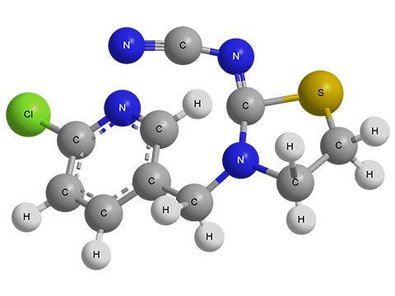
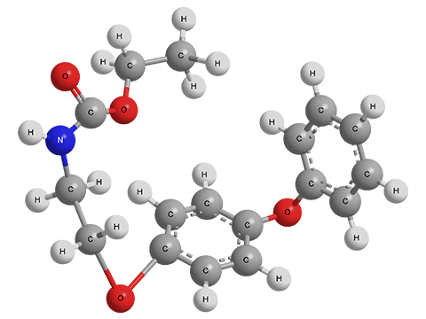
ПРОИЗВОДНЫЕ
УГЛЕВОДОРОДОВ
Это продукты замещения атомов «Н» в молекуле УВ на другие атомы
или группу атомов

Slide 6
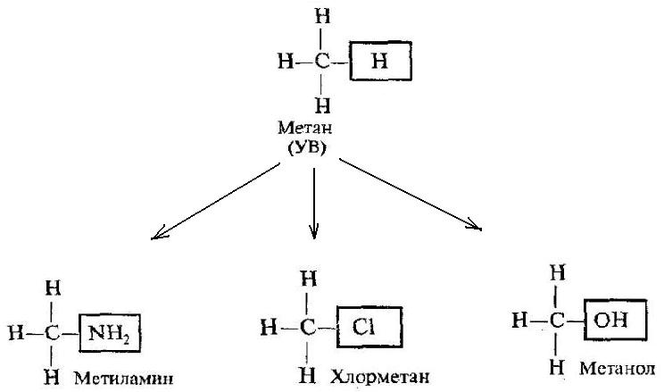
ПРОИЗВОДНЫЕ
МЕТАНА

Slide 7
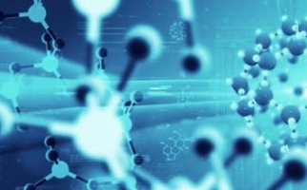
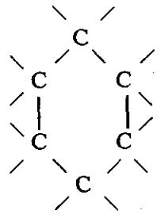
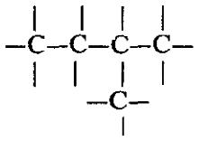
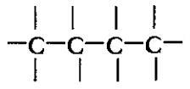
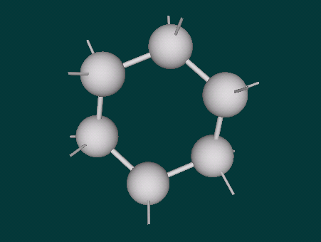
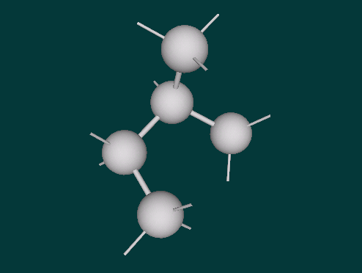
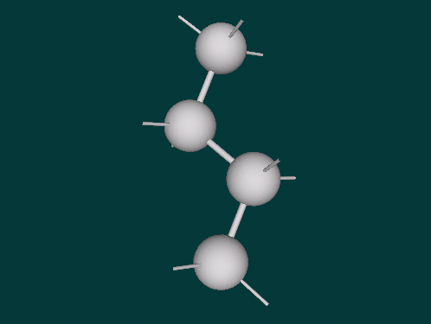
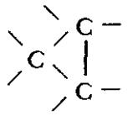
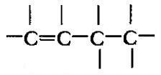
ВИДЫ УГЛЕРОДНЫХ ЦЕПЕЙ
РАЗВЕТВЛЕННЫЕ
ЗАМКНУТЫЕ В ЦИКЛЫ
ПРЯМЫЕ

Slide 8
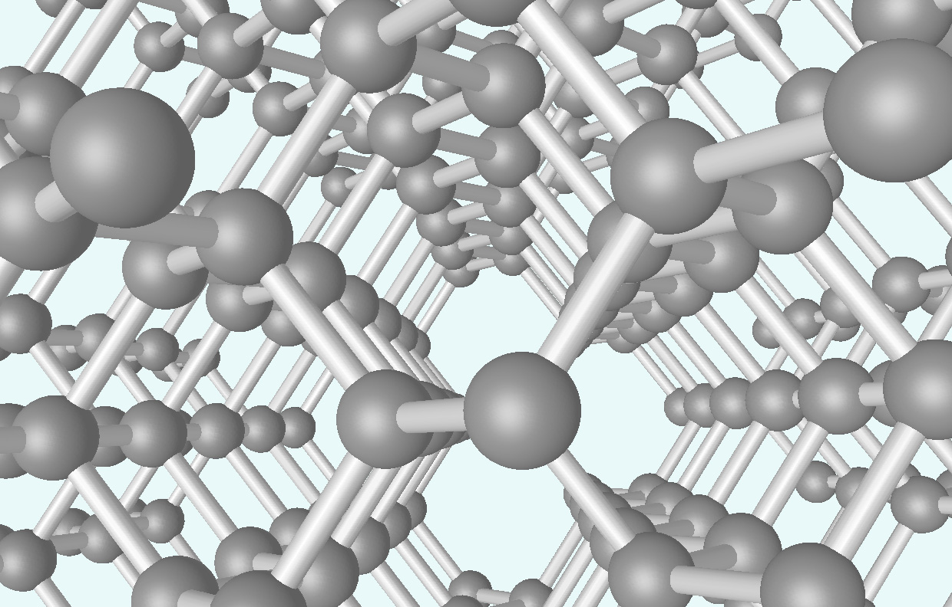
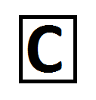
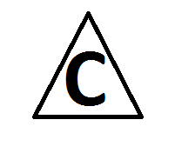
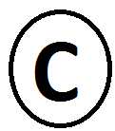
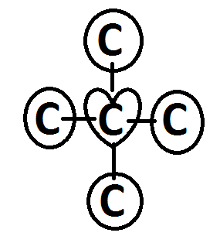
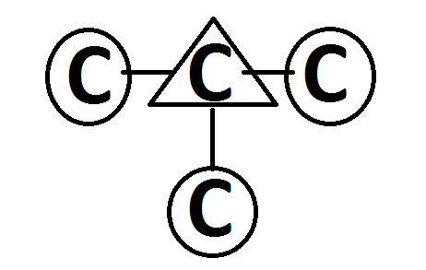
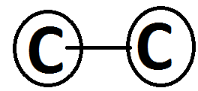
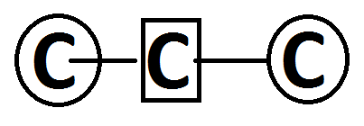
КЛАССИФИКАЦИЯ
ПЕРВИЧНЫЙ АТОМ «С» -
-углерод, который соединяется в УЦ
с одним атомом углерода
ТРЕТИЧНЫЙ АТОМ «С» -
углерод, который соединяется в УЦ
с тремя атомами углерода
ВТОРИЧНЫЙ АТОМ «С» -
-углерод, который соединяется в УЦ
с двумя атомами углерода
ЧЕТВЕРТИЧНЫЙ АТОМ «С» –
углерод, который соединяется в УЦ
с четырьмя атомами углерода
-ПЕРВИЧНЫЙ
-ТРЕТИЧНЫЙ
-ЧЕТВЕРТИЧНЫЙ
-ВТОРИЧНЫЙ

